Slide 1
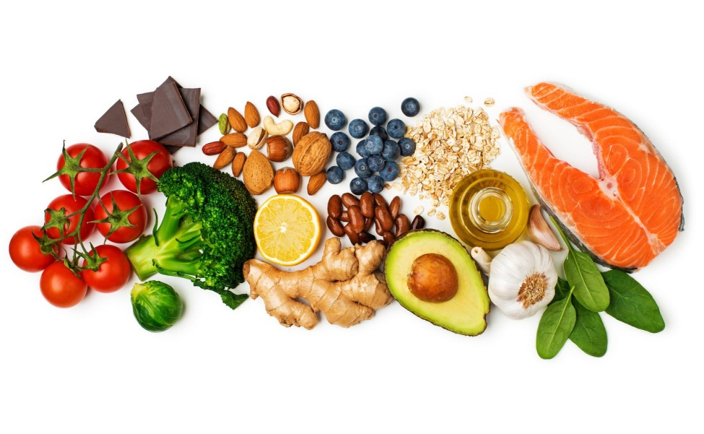

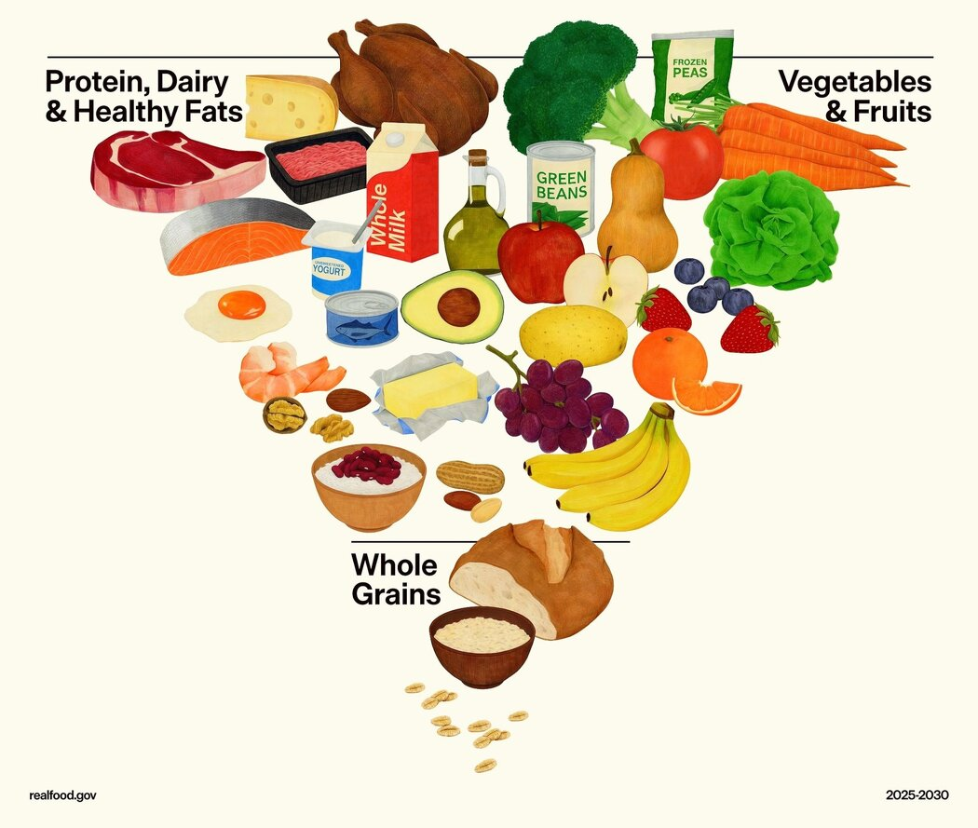
Современные принципы здорового питания
Докладчик: руководитель регионального центра компетенций по внедрению технологий бережливого производства в отрасли здравоохранения в Республике Мордовия, врач эндокринолог-диетолог, специалист по работе с пищевым поведением,
Инина Ирина Сергеевна
САРАНСК 2026

Slide 2
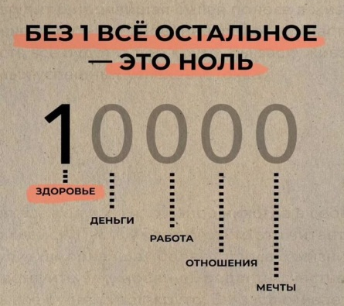
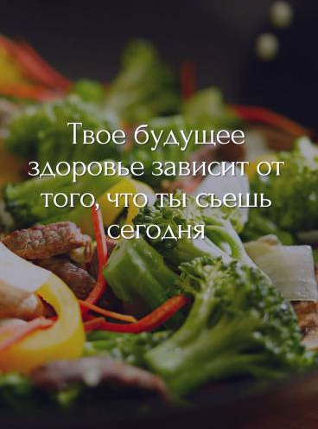
ПИТАНИЕ ЯВЛЯЕТСЯ ОПРЕДЕЛЯЮЩИМ ФАКТОРОМ:
► нормального роста и развития организма; ► физической и умственной активности; ► формирования устойчивости к возникновению болезней; ► здоровья и долголетия в целом.
Предлагаю сейчас вам ответить на вопрос:
«Какое питание, в вашем
понимании, является здоровым?»
?

Slide 3
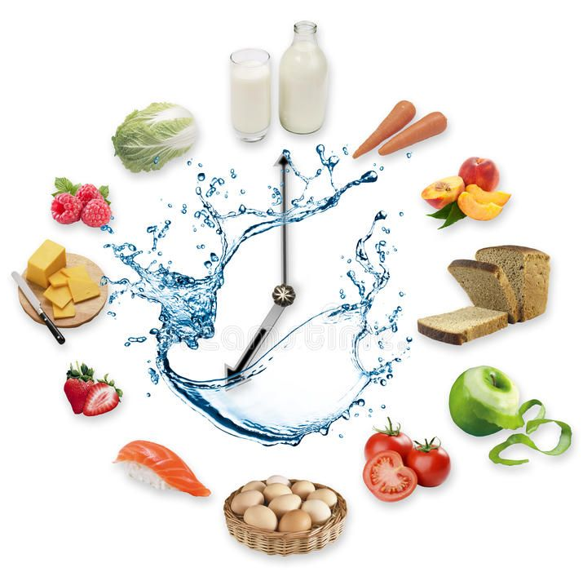
Режим питания.
Режим питания обеспечивает эффективную работу пищеварительной системы, нормальное усвоение пищи, оптимальный обмен веществ, а также помогает выработать культуру употребления пищи.
Режим питания складывается из: ■ кратности приёмов пищи, ■ интервалов между приёмами пищи ■ времени приёма пищи ■ распределением калорийности
по приёмам пищи
Оптимально для здорового человека:
3-5 разовое питание с 3-4 часовыми
промежутками: завтрак, обед, ужин и 1-2 перекуса между ними.

Slide 4
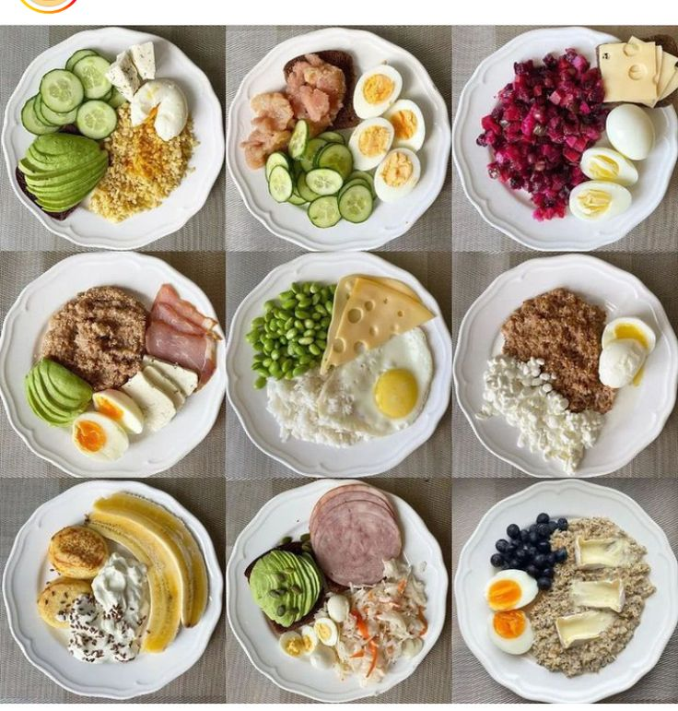
ЗАВТРАК
НЕОБХОДИМ!
и не ЗАВТРА…, а СЕГОДНЯ и ВСЕМ.
Помните поговорку: «ЗАВТРАК СЪЕШЬ САМ…»?
Это не пустые слова!
• вкусный
• сытный
• питательный
• бодрящий
• аппетитный
• горячий
• неспешный
• семейный
• ежедневный
• здоровый
• любимый
• домашний
• спокойный
• легкий
• сбалансированный
КАКОЙ ЖЕ ОН, ИДЕАЛЬНЫЙ ЗАВТРАК?
ЗАВТРАК ЯВЛЯЕТСЯ ЛУЧШЕЙ ПРОФИЛАКТИКОЙ НЕРАЦИОНАЛЬНОГО ПИТАНИЯВ ТЕЧЕНИЕ ДНЯ, ПЕРЕЕДАНИЯ И РАЗВИТИЯ ПИЩЕВОЙ ЗАВИСИМОСТИ
Notes:
Если вы не при каких условиях не можете в себя «впихнуть» завтрак, причин может быть несколько. Задумайтесь, а не поздний ли ужин оставляет с утра этот след «тяжести/наполненности» в желудке? Может быть, слишком плотный последний приём пищи за день не даёт почувствовать вам ранним утром голод?
Есть совсем небольшая категория людей, которые действительно из-за своих индивидуальных особенностей могут с утра не завтракать. Но это скорее исключение из правил.

Slide 5
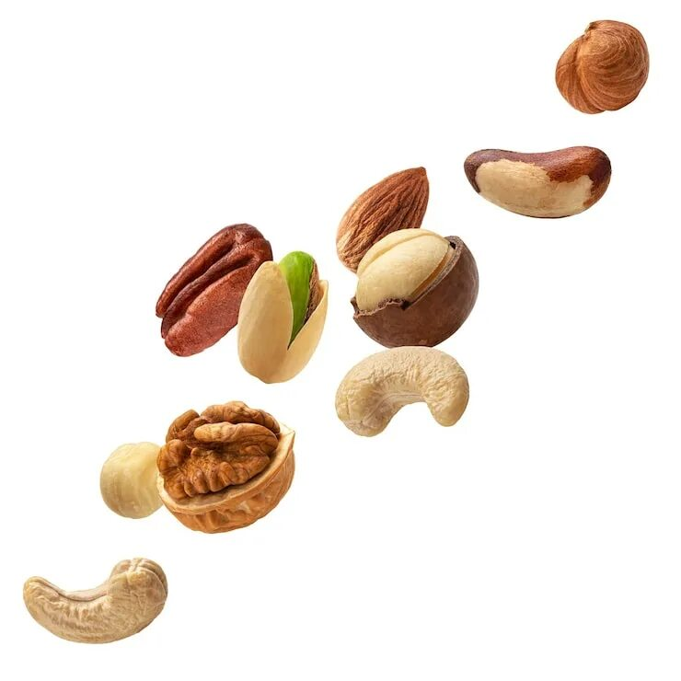
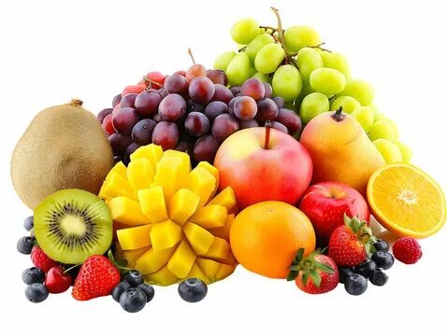
ПЕРЕКУС №1
Это тот самый перекус между ранним завтраком и отсроченным обедом.
Первый перекус – лучшее время для фруктов
ВАЖНОЕ ПРАВИЛО: ЛУЧШЕ ВСЕГО УПОТРЕБЛЯТЬ ФРУКТ В ЦЕЛОМ ВИДЕ, НЕ ПЮРЕ, НЕ СОК.
Можно сочетать фрукты:
• с орехами
• кисломолочными продуктами низкого брожения: йогурт, мацони
!
САМОЕ БОЛЬШОЕ ЗАБЛУЖДЕНИЕ –
БОЯТЬСЯ ФРУКТОВ, ИСКЛЮЧАТЬ ИХ ИЗ РАЦИОНА, СЧИТАЯ ИХ «ВРАГАМИ» ЗДОРОВЬЮ, СОДЕРЖАЩИМИ МНОГО САХАРА.
Notes:
Да, не обязательно делать перекус, если вы полноценно позавтракали и обед состоится через 3-4 часа после завтрака.
Но если же время до перерыва на полноценный обед затянулось и от завтрака прошло 3,5 часа и более, вы можете смело перекусить! Вернее, вы обязаны перекусить и не игнорировать своё чувство голода, ссылаясь на занятость.

Slide 6
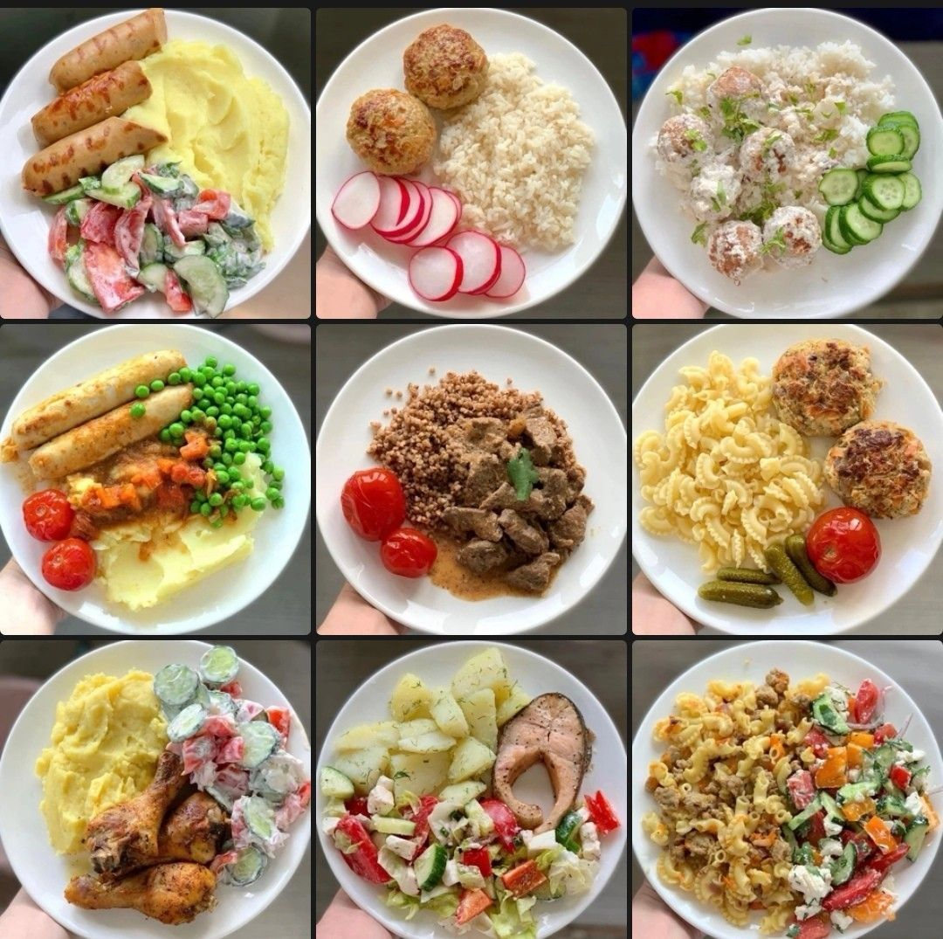
ОБЕД
ОБЕД – обязательный приём пищи, который должен состояться до 15.00.
«Работа работой, дела делами, война войной, а обед –по расписанию!»
«На чужой обед не надейся, а свой припасай».
«Будет хлеб - будет и обед».
«Хорошо песни петь пообедавши».

Slide 7
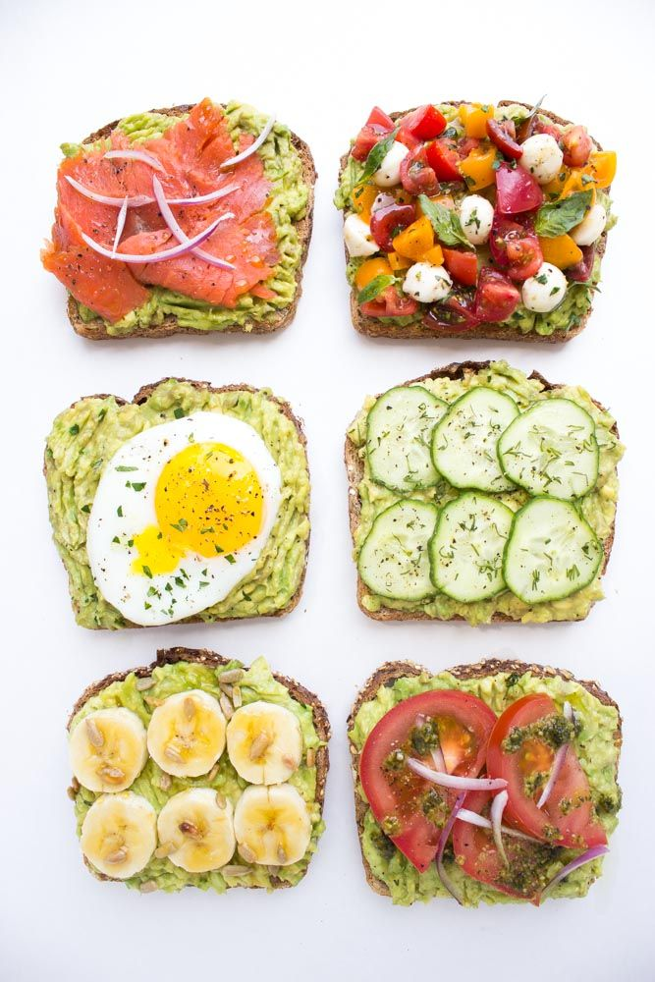

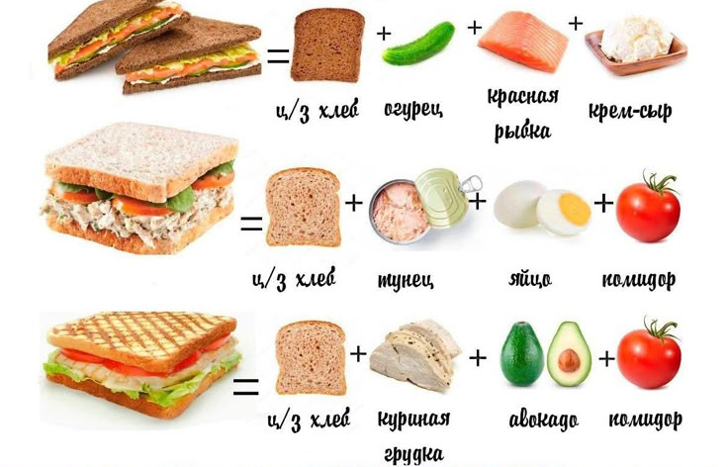
ПЕРЕКУС №2
ДАННЫЙ ПЕРЕКУС ОСОБЕННО ВАЖЕН ДЛЯ ТЕХ, У КОГО ОТМЕЧАЕТСЯ ТЯГА К МУЧНОМУ И СЛАДКОМУ.
ФАКТ
В 16.00 происходит физиологическое снижение уровня глюкозы крови. То есть, в это время вы можете ощущать слабость, головокружение, голод, тремор конечностей. Это – сигнал организма «НУЖНЫ ПИТАТЕЛЬНЫЕ ВЕЩЕСТВА» или – самое время перекусить.
(данное состояние связано с биологическими ритмами выработки гормонов)
?
ЧТО МОЖНО?
• выпечку
• творог
• йогурт
• сэндвич/бутерброд
• овощи/овощной салат
Notes:
Его я рекомендую делать практически всем.
ПОЧЕМУ?
А всё потому, что без него очень велик риск неконтролируемого избыточного ужина.
Длительный перерыв между обедом и ужином, накопившаяся за день усталость, а возможно и негативные эмоции, всё это ведет к тому, что, придя домой, многие начинают безостановочно и без разбора есть до тех пор, пока не лягут в постель.

Slide 8
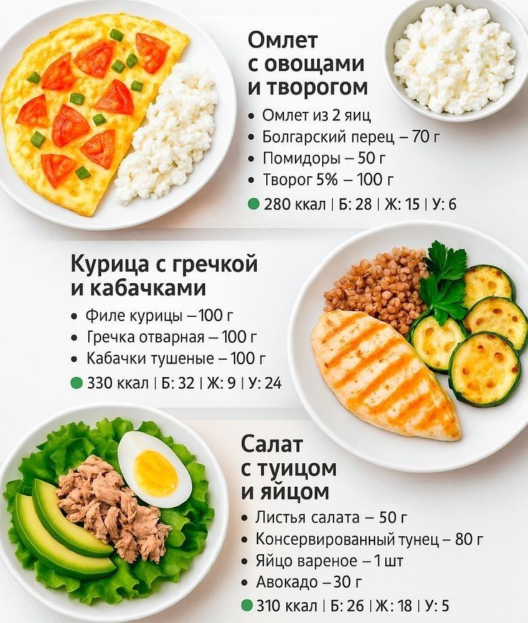
УЖИН
УЖИН ДОЛЖЕН БЫТЬ ЛЕГКОУСВОЯЕМЫМ, НО ПРИ ЭТОМ СЫТНЫМ
и не позднее, чем за 3 часа до сна.
На ужин выбираем боле легкие виды белка,
который наш организм усвоит быстрее:
• рыба,
• морепродукты,
• птица
!
Что касается углеводов, а вернее, клетчатки на ужин, то овощи, присутствующие на ужин так же лучше употреблять в тушеном/запечённом виде или приготовленные на пару. Так вы не будете ощущать тяжесть в желудке или вздутие живота.
ЛЁГКИЙ, НО СЫТНЫЙ УЖИН ПОЗВОЛИТ ВАМ ЛЕГКО ЗАСНУТЬ БЕЗ ТЯЖЕСТИ В ЖЕЛУДКЕ И ГОЛОДНЫХ МЫСЛЕЙ
Notes:
«Ужин отдай врагу» - надеюсь, врагов у вас, как и у меня нет, поэтому – отдавать некому, скушаем сами.
Единственное, помним, что вечером желудочно-кишечный тракт, ферменты и гормоны работают уже не так активно, а вернее, минимально. Организм готовится ко сну, включаются гормоны, ответственные за расслабление. Это опять же связано с биологическими ритмами выработки биологически активных веществ организмом.
Если будете соблюдать все вышеперечисленные правила, то сможете легко заснуть без физического дискомфорта и голодных мыслей, а проснуться – с физиологическим чувством голода. Тогда и завтракать захочется с удовольствием.

Slide 9
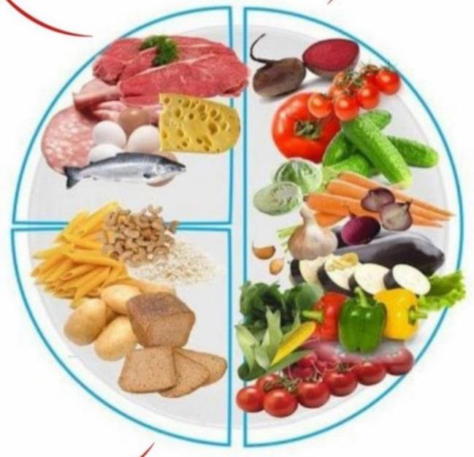
Всю еду за день распределяем так:
• Завтрак – 25%
• Обед – 40-45%
• Ужин – 20-25%
• Перекусы – 10-15%
Каждый основной приём пищи используй метод тарелки здорового питания, учитывая нижеизложенные нюансы:
размер тарелки – 21-22 см для мужчин и – 18-20 см для женщин.
½ тарелки – овощи, зелень, фрукты
¼ тарелки – злаки
¼ тарелки – белок
НЕ НАКЛАДЫВАЙТЕ ЕДУ С ГОРКОЙ!
В некоторых странах есть детская игра
«не давай соприкасаться разной еде».
Хорошее правило – возьмите на вооружение!

Slide 10
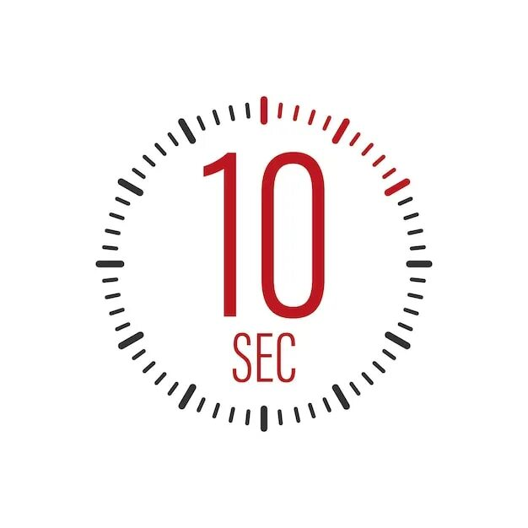
ПРАВИЛО 10 СЕКУНД
Доедать не обязательно!
Данная техника поможет вам вовремя остановиться и не переесть.
Перед тем как положить в рот очередную порцию еды, остановитесь, закройте глаза, сделайте глубокий вдох – выдох, медленно досчитайте до 10 и всё это время дышите. Переведите внимание с еды, её вкуса и аромата на своё тело, на свой желудок, его наполненность.
Обратитесь к себе: «Что я сейчас чувствую?»
«Я сейчас голоден/голодна или уже нет?»
За время паузы вы поймёте реальную потребность в еде или её отсутствие.
Для усиления эффекта и для закрепления техники напишите на стикере «10 секунд» и повесьте его в те места, где вы обычно принимаете пищу.
«Лучше в нас, чем в таз».

Slide 11
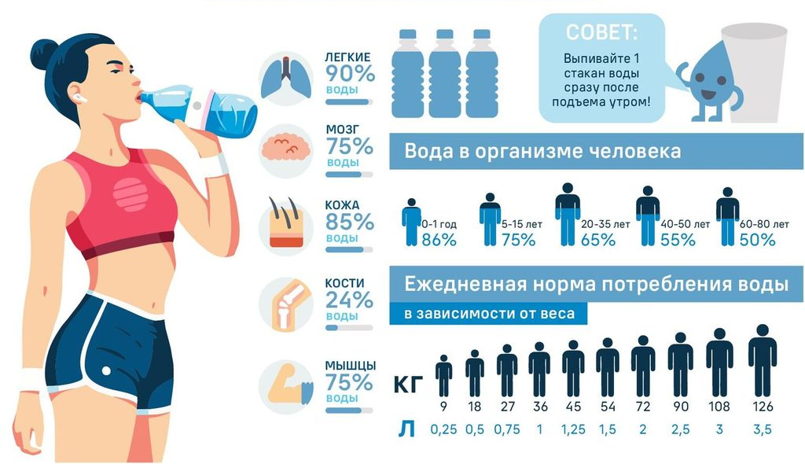
ВОДА.
Несмотря на то, что вода не имеет питательной ценности, она также является незаменимым компонентом рациона любого человека.
Notes:
Потребность здорового человека в воде в зависимости от интенсивности работы, температуры окружающей среды составляет 28-35 мл на 1 кг веса (при отсутствии противопоказаний).
С основной едой и привычными напитками мы получаем лишь 1-1,5 л воды в сутки, поэтому дополнительно необходимо выпивать до 5 стаканов чистой питьевой воды.

Slide 12
ПИРАМИДА ПИТАНИЯ 2026г.
Ключевой принцип — "ешь настоящую еду" .
Акцент на цельные источники. Рекомендуется получать питательные вещества из разнообразных минимально обработанных продуктов.
Ограничить ультра-обработанные продукты (фастфуд, колбасы, сосиски, копчености, сладкие йогурты и готовые соусы, готовые закуски, полуфабрикаты
сладкие газированные напитки и соки в упаковках).
Notes:
И один из самых главных сдвигов в области питания - это осознание того, какой огромный вред здоровью наносят ультрапереработанные продукты. Раньше рекомендации по питанию касались только нутриентов в целом - жиров, белков, углеводов и калорийности пищи. Считалось, что не важно, из каких продуктов ты получаешь эти нутриенты - главное, чтобы их было достаточно. Теперь же важным стали не только цифры, но и те продукты, из которых ты получаешь эти питательные вещества. И особенно важна степень переработки продуктов.
Теперь доподлинно известно, что ультра-переработанные продукты вызывают привыкание (пищевую зависимость), нарушают аппетит и чувство насыщения, ухудшают микробиом, связаны с ожирением и депрессией даже при невысокой калорийности. Это означает, что любые ультрапереработанные продукты - это вредно и плохо для огранизма, даже если они умещаются в вашу суточную норму калорий.

Slide 13
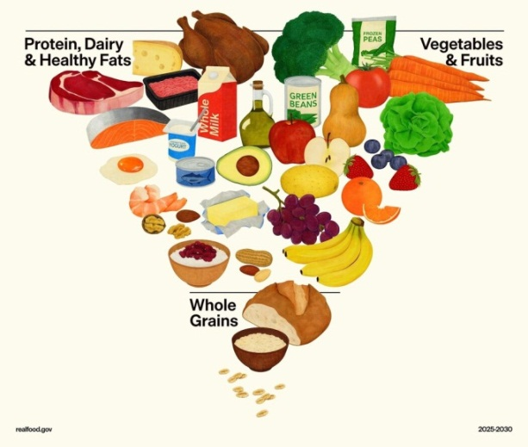
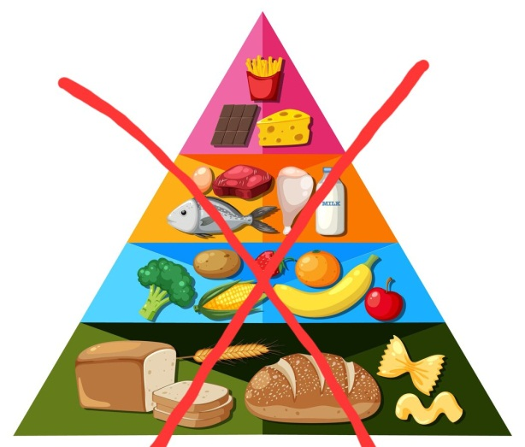
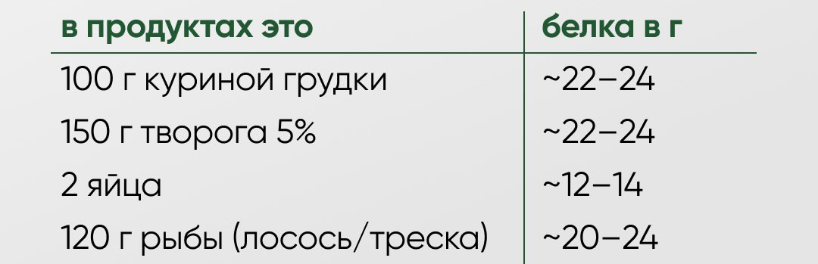
ПИРАМИДА ПИТАНИЯ 2026г.
Приоритеты смещены от углеводов к белку и жирам.
За последние 15 лет накопилось множество данных о значении белка в рационе человека, которые свидетельствуют о том, что:
- минимальная норма белка (≈0,8 г/кг) - это порог выживания, а не норма для оптимального физического и психического здоровья;
- недостаток белка связан с потерей мышечной массы, ухудшением метаболизма, более высоким риском многих заболеваний.
Комбинируйте в одном приёме пищи растительные и животные белки. Оптимальное потребление белка – 1,2-1,6 г на кг массы тела в сутки с учётом индивидуальных потребностей.

Slide 14
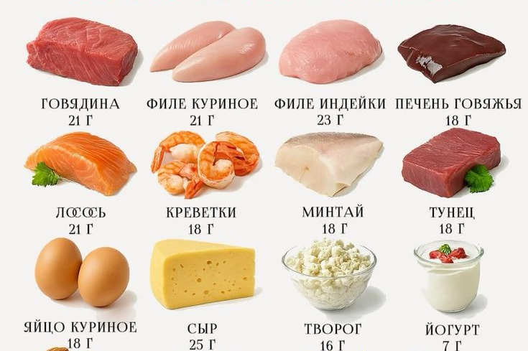
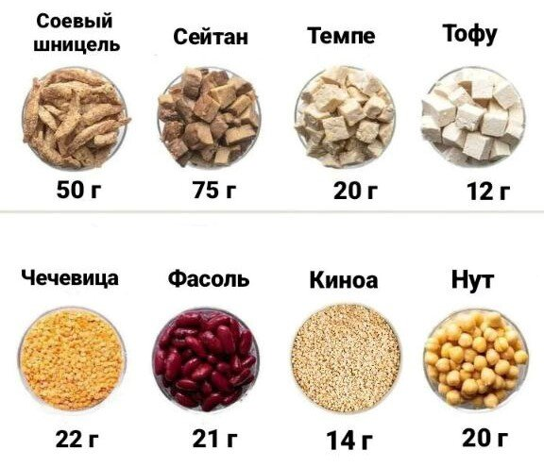
ПРОДУКТЫ ЖИВОТНОГО ПРОИСХОЖДЕНИЯ – БЕЛКИ КОТОРЫХ ЛЕГКО И ПОЛНОСТЬЮ УСВАИВАЮТСЯ ОРГАНИЗМОМ ЧЕЛОВЕКА (ПОЛНОЦЕННЫЕ БЕЛКИ):
мясо (говядина, птица и др.)
субпродукты (печень, язык и др.)
яйца (куриные, перепелиные и т.д.)
рыба (тунец, треска и др.)
морепродукты (креветки, кальмар и др.)
икра и молоки
молоко и кисломолочные продукты
творог
сыр
ПРОДУКТЫ РАСТИТЕЛЬНОГО ПРОИСХОЖДЕНИЯ – БЕЛКИ КОТОРЫХ УСВАИВАЮТСЯ ОРГАНИЗМОМ ЧЕЛОВЕКА НЕ ПОЛНОСТЬЮ (НЕПОЛНОЦЕННЫЕ БЕЛКИ):
орехи (кешью, миндаль, грецкий орех, фундук и др.)
злаки (гречка, киноа, овсянка, дикий рис и др.)
отруби
проростки
бобовые (нут, фасоль, зеленый горошек, маш, чечевица и др.)
тофу
семена (подсолнечника, льна, конопли, кунжут и др.)
какао порошок
сейтан
темпе
БЕЛКОВЫЕ ПРОДУКТЫ УСЛОВНО МОЖНО РАЗДЕЛИТЬ НА ДВЕ ГРУППЫ
Notes:
При оценке полезности отдельных белковых продуктов учитывается их аминокислотный состав, степень перевариваемости ферментами пищеварительного тракта и показатели усвояемости.

Slide 15
Определим, сколько белка нужно именно вам?
Рассчитайте свою суточную норму белка. Умножьте ваш вес в килограммах на 1.2–1.6. Это норма для среднестатистического человека (не берём в расчёт спортсменов, людей с тяжелыми хроническими заболеваниями). К примеру, мой вес 56 кг я умножаю на 1.4 = 78.4 г. белка в сутки (среднее ежедневное значение).
Распределите белок равномерно. Старайтесь включать источники белка в каждый приём пищи. К примеру, свои 78.4 г. белка я разделю на 3 приема пищи = 26 г. в каждый основной приём пищи или, 20-23 г. на основные приёмы пищи и 15-20 г. - на перекус.
Делайте осознанный выбор. Базу для достаточного употребления белка должны составлять натуральные продукты: яйца, рыба, птица, тофу, бобовые (чечевица, нут), натуральный йогурт, творог, грибы, орехи и семена . Ограничивайте продукты с длинным списком ингредиентов, добавленным сахаром и транс-жирами (сладкие батончики, переработанные мясные изделия, магазинные соусы). Да, протеиновые батончики/печенья и т.п. так же. Их состав часто резко отличается от кричащих заголовков на лицевой стороне и от вашего представления о них.
Обращайте внимание на способ приготовления. Для сохранения пользы белка и других нутриентов, а так же для лучшего усвоения отдавайте предпочтение приготовлению на пару, запеканию, тушению, варке вместо жарки

Slide 16
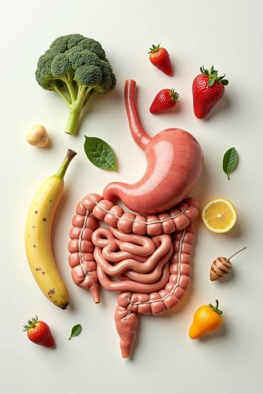
ПИРАМИДА ПИТАНИЯ 2026г.
в новых диетологических рекомендациях про употребление овощей сказано более конкретно
3 порции овощей и
2 порции фруктов в день
Упор на разнообразие и цветовую палитру Баланс между сырыми и приготовленными.
Преимущество отдавать сырым овощам. Практичность и устойчивое потребление.
!
Что считать одной порцией?
(условно ~ порция = 80-100 г):
- 1 средний овощ (морковь, помидор, перец); - горсть (пригоршня) мелких или нарезанных овощей; - чашка листовых овощей (салат, шпинат, руккола); - ½ тарелки овощного гарнира.
Notes:
Соки и смузи с сахаром - это не фрукты.
"Ешьте радугу" — не просто лозунг, а призыв употреблять овощи разных цветов в течение недели, так как каждый цвет указывает на разные фитонутриенты (антоцианы, каротиноиды и т.д.) в составе. Акцент на тёмно-зелёные листовые овощи (шпинат, кале, руккола), крестоцветные (брокколи, цветная капуста, брюссельская капуста) и оранжево-красные (морковь, сладкий перец, томаты).
Но главный посыл: любой овощ лучше, чем никакого (свежий/замороженный/ консервированный/ тушеный или суп-пюре).
Лучший выбор: сезонные и локальные овощи, их заморозка (которая сохраняет максимум питательных веществ) + ферментированные овощи (квашеная капуста, кимчи) как источник пробиотиков.

Slide 17
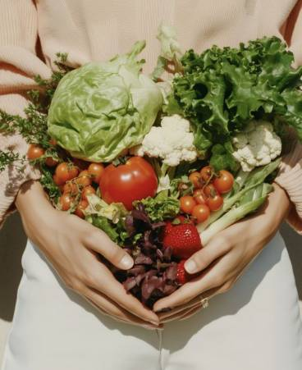
ПИРАМИДА ПИТАНИЯ 2026г.
РАСТВОРИМАЯ КЛЕТЧАТКА Впитывает воду, превращаясь в желудочно-кишечном тракте в
гелеобразное вещество. Этот гель замедляет пищеварение. Функции: + Снижает уровень холестерина и сахара в крови. + Питает полезную микрофлору кишечника: служит пищей
(пребиотиком) для полезных бактерий, которые производят
важные короткоцепочечные жирные кислоты (бутират и др.). + Помогает при диарее: гель уплотняет стул. + Дает длительное чувство сытости, что помогает
контролировать вес.
НЕРАСТВОРИМАЯ КЛЕТЧАТКА Не растворяется в воде. Проходит через пищеварительную
систему практически в неизменном виде, увеличивая объем стула. Функции: + Ускоряет прохождение пищи по ЖКТ, предотвращая запоры. + Увеличивает объем стула, делая его мягче и облегчая его выведение. + Очищает кишечник, действуя как "щетка". + Поддерживает здоровый pH-баланс в кишечнике, предотвращая размножение вредных бактерий.
Notes:
Существует 2 основных вида клетчатки и главное отличие между ними — в их способности растворяться в воде.

Slide 18
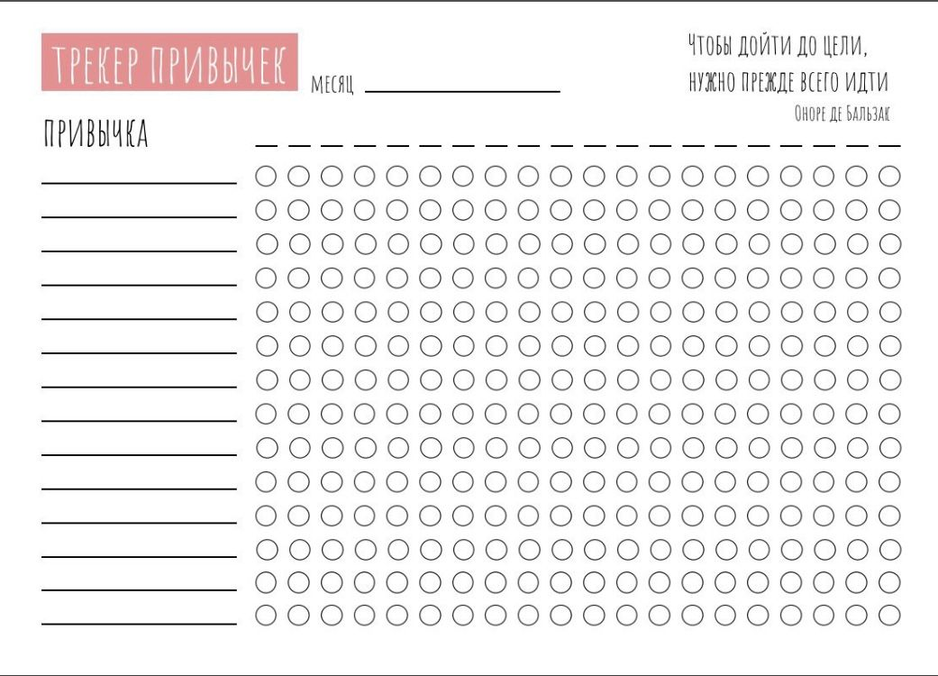
ПРАКТИКА. Что мы имеем на сегодня?
1. Оцени, сколько в твоём дневном рационе порций овощей и фруктов. 2. Поставь конкретную и понятную цель: добавить 1 порцию овощей или фруктов в день. 3. Запланируй, что конкретно и в какое время суток ты добавишь в последующие 3 дня. Не усложняй. Выбери подходящий тебе вариант. Начни с простого блюда и любимых овощей/фруктов. 4. Ответь себе на вопрос: зачем именно тебе это делать?
5. Делай что-то приятное до нового действия (употребления порции овощей): пой/танцуй/слушай музыку, гуляй и т.п. (что ты любишь?) 6. Заведи трекер на предстоящий месяц.
НЕ ПРОПУСКАЙ ДВАЖДЫ НОВОЕ ДЕЙСТВИЕ !!!

Slide 19
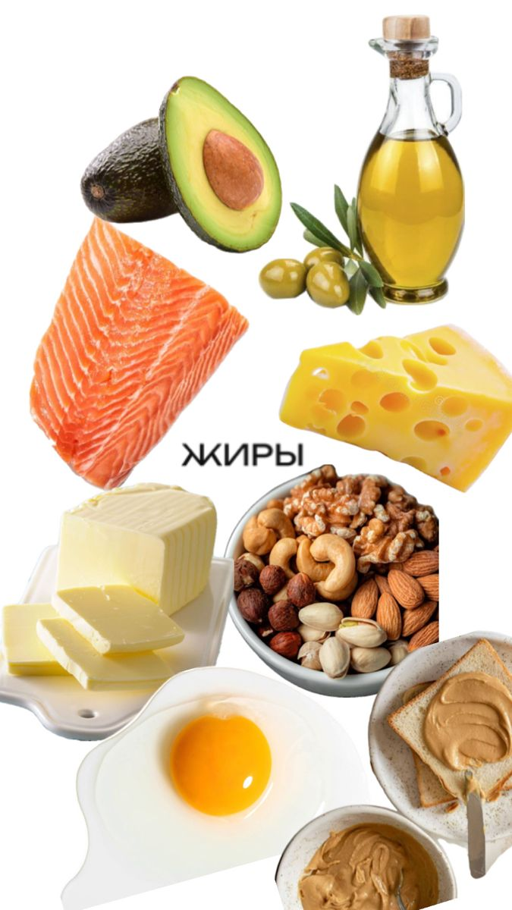
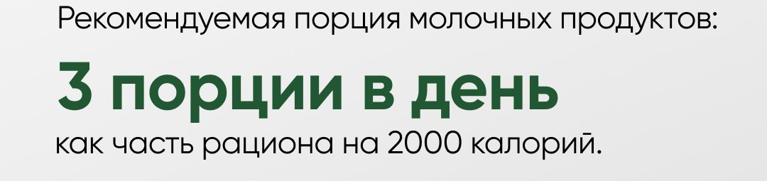
ПИРАМИДА ПИТАНИЯ 2026г.
Жиры и молочные продукты
Жиры перестали быть злом. Теперь в новой пирамиде питания жиры занимают средние позиции. Они обязательно должны быть в рационе, жиров не нужно бояться и резко их ограничивать, важно - из каких продуктов они поступают в организм.
В отличие от предыдущих рекомендаций по питанию, теперь цельные молочные продукты с полным содержанием жира включены в план питания. Полезно включать в свой ежедневный рацион творог, несоленые сыры, кисломолочные продукты - натуральные йогурты, ряженку, кефир, сливочное масло, сметану.
ОГРАНИЧЕНИЕ ПО ЖИРАМ –
НЕ БОЛЕЕ 10% ОТ СУТОЧНОГО РАЦИОНА.
Notes:
Знаю, что слово «ЖИР» у многих вызывает негативные ассоциации и реакцию «фу…от жира жирнеют».
Но! Это – ложное убеждение, от которого необходимо избавиться. Жиры – наши друзья и помощники в сохранении здоровья и красоты. Их МОЖНО и НУЖНО употреблять в пищу. Главное, знать, какие именно, когда и сколько.

Slide 20
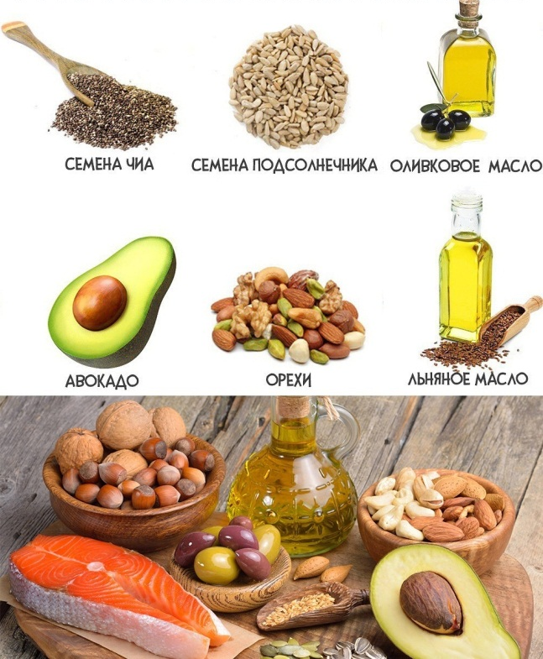
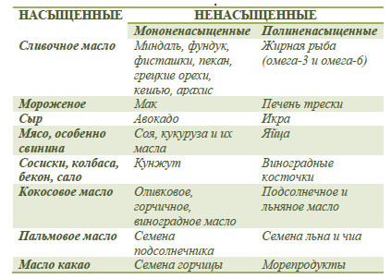
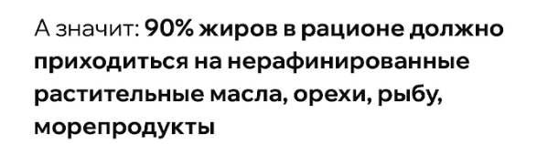
Наверняка, вы уже слышали о разделении жиров на насыщенные и ненасыщенные.
Стоит заметить, что это разделение касается не жиров, а жирных кислот — компонентов,
из которых и образуются липиды.
Жиры так же, как и белки, делятся по происхождению на:
• растительного (орехи, семена, авокадо, маслины и др.)
• животного (мясо, рыба, морепродукты, субпродукты и др.).

Slide 21

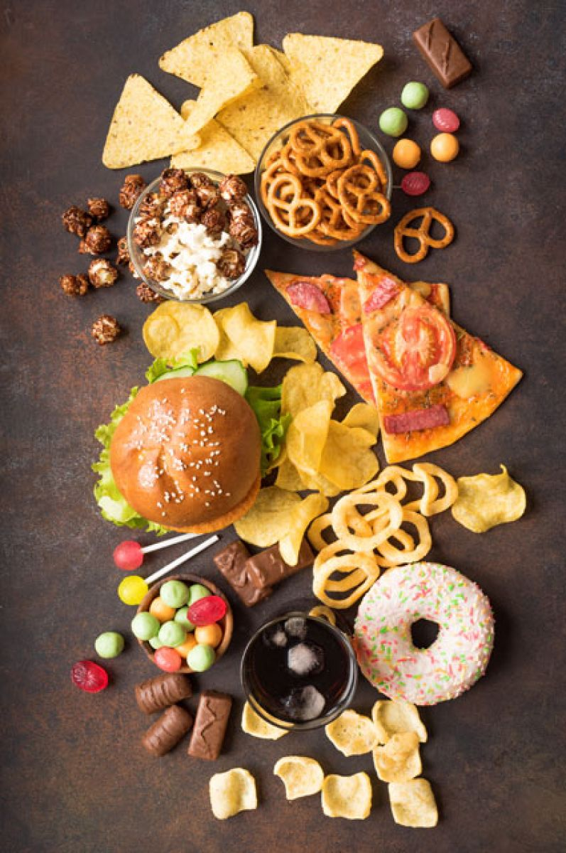
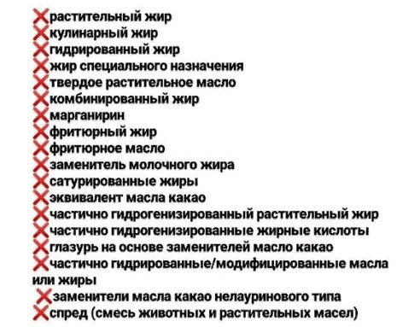
Транс-жиры или гидрогенизированные жиры.
В каких продуктах
содержатся транс-жиры?
• Промышленная выпечка
• Торты, конфеты
• Майонез и различные соусы
• Чипсы, сухарики, попкорн и др. снеки
• Полуфабрикаты
• Мороженое
• Сырки плавленые, творожные,
глазированные
• Картофель фри
• Жареная курица
• Жареные пончики
«маски»
Notes:
И что действительно важно, так это - минимизировать потребление продуктов, содержащих именно транс-жиры.
А всё потому, что наш организм не может полностью расщепить гидрогенизированные жиры. Следовательно, они откладываются, видоизменяют фигуру и наносят вред здоровью, увеличивая риск развития хронических заболеваний сердечно-сосудистой системы, дыхательной системы, эндокринной системы и т.д., а так же – увеличивают риск развития катастроф, таких как – инсульт, инфаркт и т.п..
Транс-жиры стали основой для фастфуда. Синтетические аналоги гораздо дешевле оригинала, поэтому они идельны с точки зрения прибыли

Slide 22
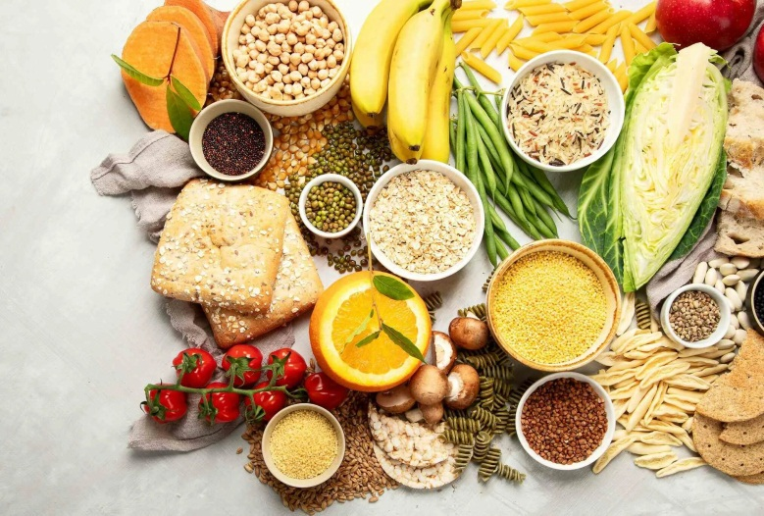
ПИРАМИДА ПИТАНИЯ 2026г.
Простые углеводы - где они содержатся?
• выпечка, хлебобулочные и кондитерские изделия: белый хлеб, пирожные, печенье, тосты и гренки, крекеры, сухари;
• крупы: рис белый, овсянка быстрого приготовления, пшено, кукурузная крупа, манная каша;
• шоколад, мармелад, зефир, конфеты, леденцы, вафли, мороженое;
• глазированные творожные сырки;
• макароны из мягких сортов пшеницы;
• мука пшеничная, рисовая, кукурузная;
• хлопья для быстрых завтраков;
• сладкие мюсли с орехами и изюмом;
• овощи: отварная морковь, репа, сельдерей, пастернак, отварная кукуруза, кабачки, патиссоны, тыква;
• кабачковая икра;
• сахар, крахмал, мёд;
• сгущённое молоко;
• лапша рисовая или пшеничная;
• картофель: жареный, запечённый, фри;
• консервированные фрукты: абрикосы, персики, ананасы;
• сухофрукты: финики, изюм, курага, сушёные персики, абрикосы и груши;
• алкоголь, в том числе пиво;
• кукурузный сироп;
• сладкие фрукты: банан, арбуз спелый, виноград, манго;
• газированные напитки с сахаром;
компот;
• пакетированные соки.
УГЛЕВОДЫ 2-4 порции в день
Лучшие источники сложных углеводов:
• Крупы: булгур, геркулес, перловка,
пшеница, гречка,
бурый/дикий/смешанный рис.
• Макароны из твердых сортов пшеницы, цельнозерновые.
• Цельнозерновой, отрубной хлеб.
• Фрукты, овощи, ягоды. Для максимальной пользы употреблять рекомендуется в сыром виде или после минимальной термической обработки. Важно сохранять структуру: не пюрировать (исключение: спелые бананы, виноград, манго, сладкие сорта тыквы, моркови, картофель, свёкла, кукуруза).
• Зелень в свежем виде.
• Бобовые: чечевица, нут, горох, фасоль, маш, бобы.
ПРЕДПОЧТЕНИЕ ОТДАЁМ
Notes:
Ох уж это сладкое слово…
Именно о них мы мечтаем, когда сильно голодны, именно ими мы грезим, и именно к ним большинство из нас испытывает «непреодолимую» тягу.
Углеводы очень любят дети, а всё потому, что именно углеводы используются организмом преимущественно в качестве источника энергии.
Углеводы наши друзья, как и вышеперечисленные макронутриенты, более того, на долю углеводов в суточном рационе отводится большая доля килокалорий.
Что важно знать?
Есть углеводы простые (быстрые) и сложные (медленные).
• К простым углеводам относятся углеводы, содержащиеся в молоке; фруктах и сладостях.
• Сложные углеводы содержатся в злаковых, овощах и животных клетках
Потребление углеводов сильно зависит от дневной умственной и физической активности. Соответственно, чем выше физическая и умственная активность в течение суток, тем большее количество углеводов необходимо организму для полноценной работы

Slide 23
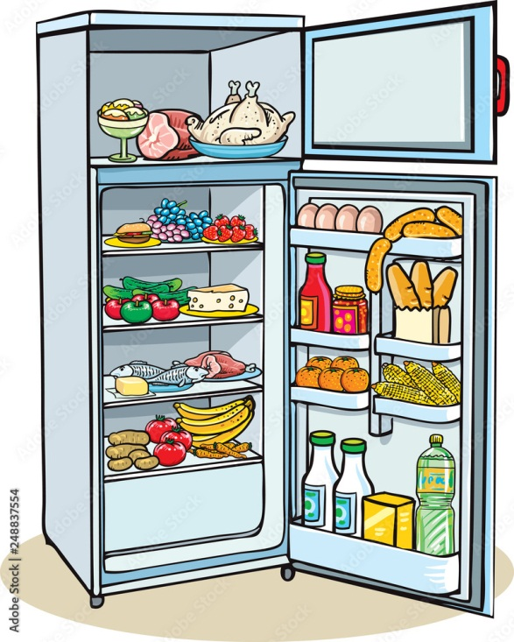
ПРАКТИКА. «Холодильник».
Для того, чтобы научиться самостоятельно составлять сбалансированный и полноценный рацион питания, необходимо уметь сортировать продукты по группам.
Подойдите к холодильнику и откройте его.
Что вы видите? Какие продукты?
Возьмите листок бумаги и ручку. Разделите листок на равные графы, как показано ниже и подпишите:
белки животного происхождения | белки растительного происхождения | жиры животного происхождения | жиры растительного происхождения | транс-жиры | простые углеводы | сложные углеводы
А теперь распределите всё содержимое своего холодильника в данную таблицу по преобладающему компоненту.
Например, в своём холодильнике вы увидели греческий густой йогурт «Простоквашино», пищевая ценность которого: ж - 2,0 г; б - 8,7 г; у - 2,5г., следовательно, учитывая преобладание белка вы его записываете в столбец «белки животного происхождения».

Slide 24
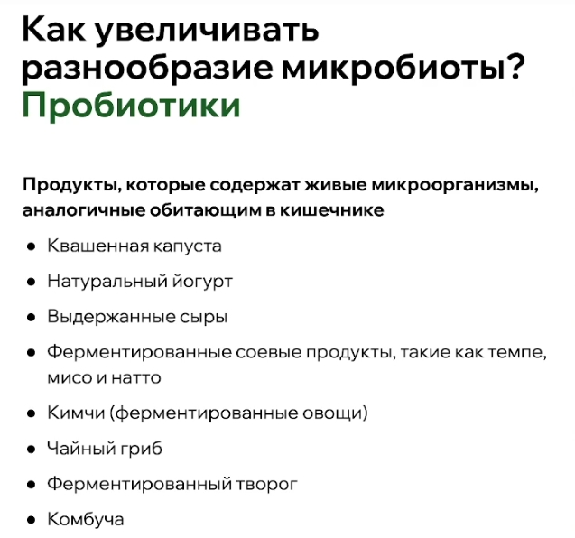
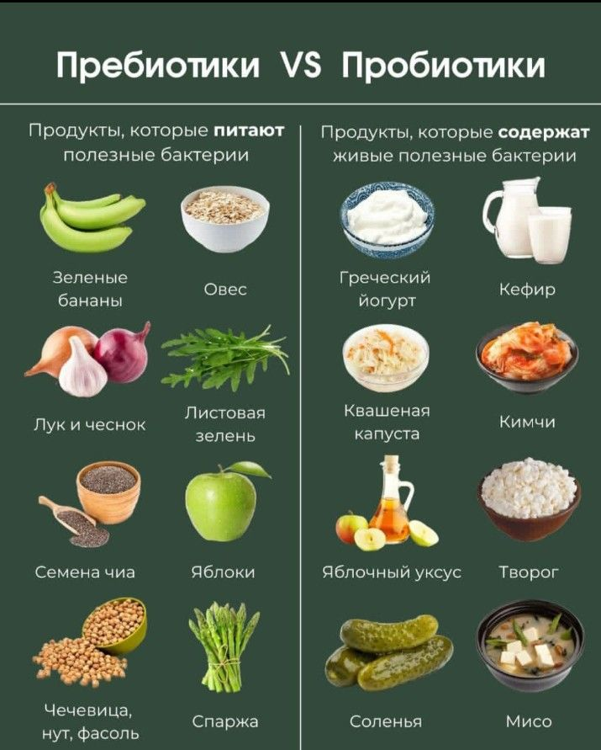
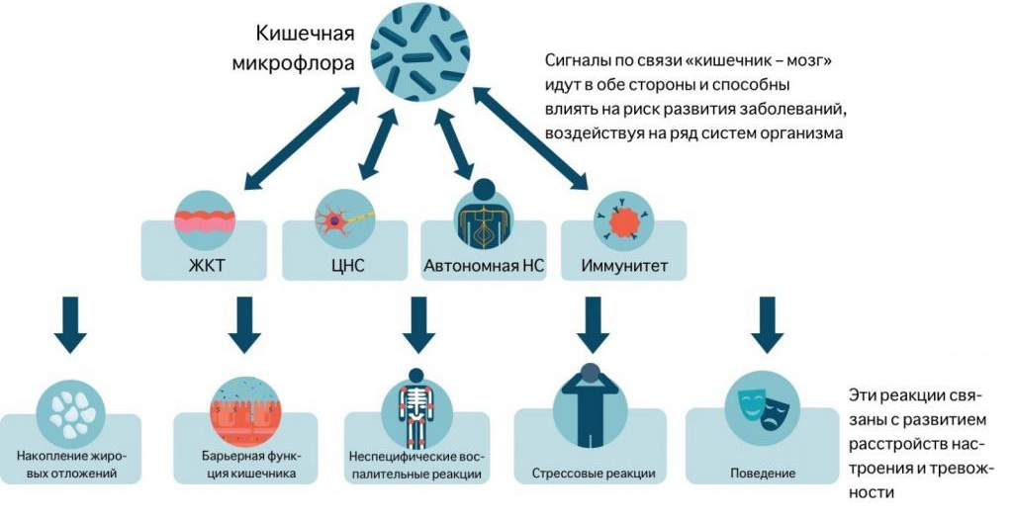
ПИРАМИДА ПИТАНИЯ 2026г.

Slide 25
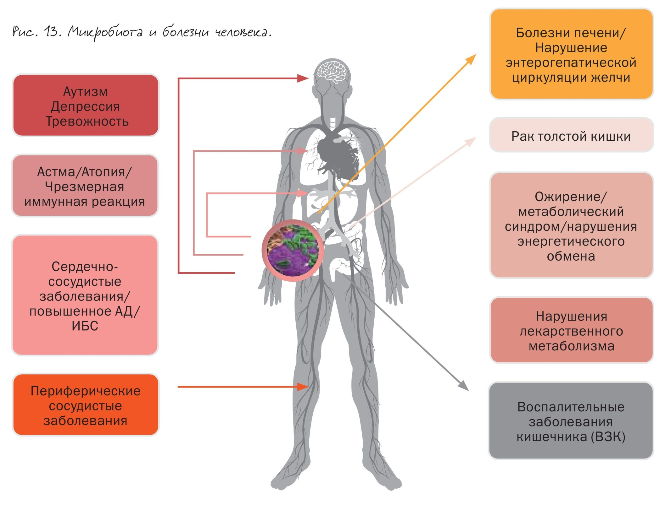

Slide 26
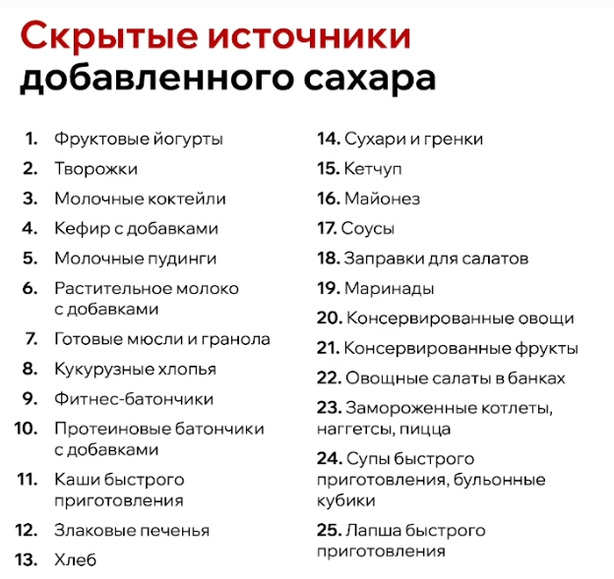
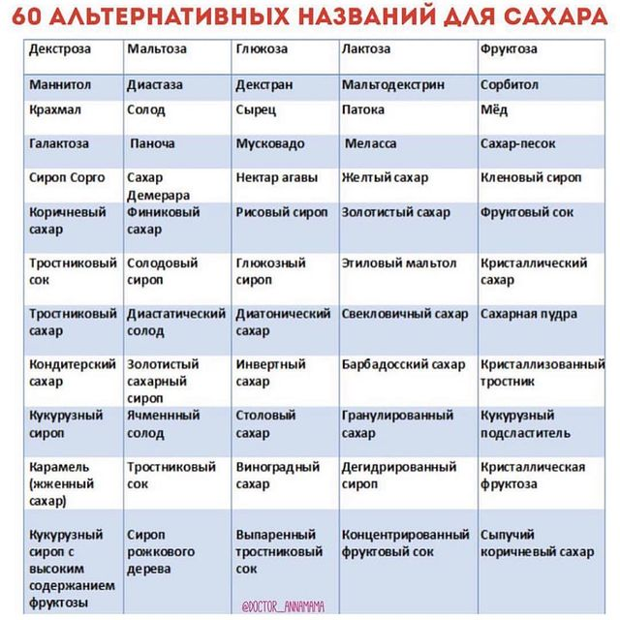
ПИРАМИДА ПИТАНИЯ 2026г.
Ограничение сахара в рационе
Рекомендации по добавленному сахару стали строже: никакое количество добавленного сахара не считается здоровой частью рациона.
На практике ограничение предлагается по каждому приёму пищи - не более 10 г сахара за один приём.

Slide 27
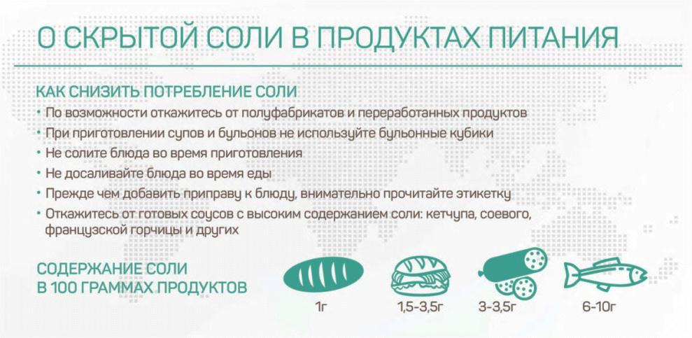
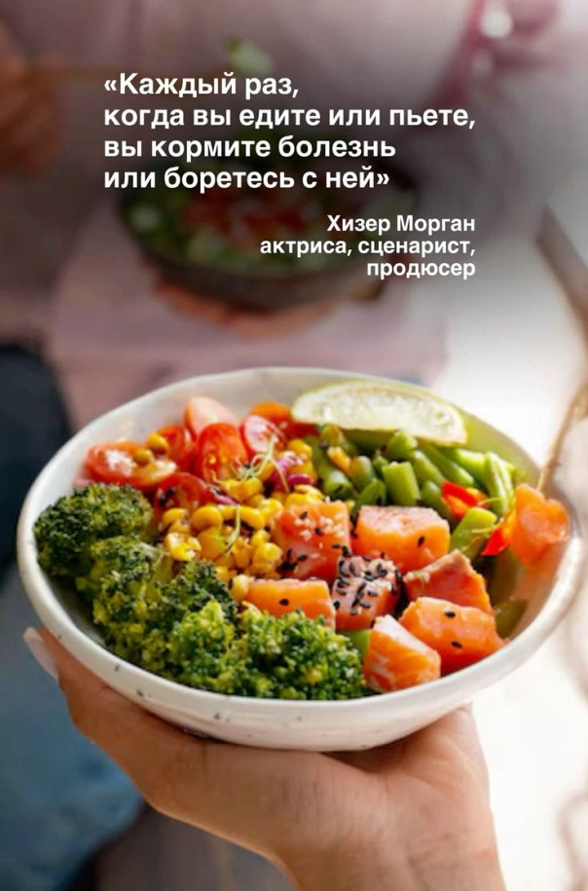
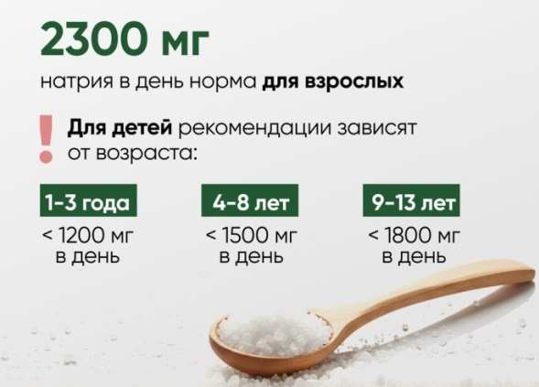
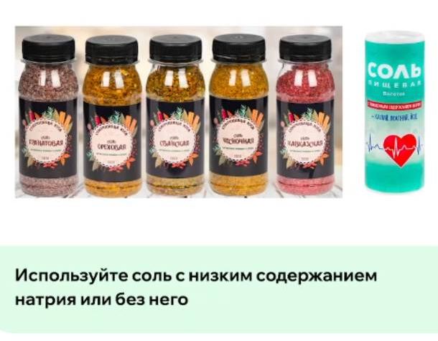
ПИРАМИДА ПИТАНИЯ 2026г.
Ограничение соли в рационе
Роспотребнадзор напоминает, что около 80% соли, которую человек потребляет ежедневно, приходится на так называемую «скрытую соль». Что такое «скрытая» соль? Эта та соль, которая скрывается в обработанных пищевых продуктах, таких как хлеб, печенье, сухие завтраки, колбасы, чипсы и так далее.
Только 20% от общего количества потребляемой нами соли приходится непосредственно на саму соль, которую мы добавляем в процессе приготовления пищи или за столом.
Notes:
Большое количество соли изначально содержится в продуктах животного происхождения – мясе, рыбе, яйцах. Например, мясные блюда, приготовленные без соли, уже содержат ее около 3–4 г.

Slide 28
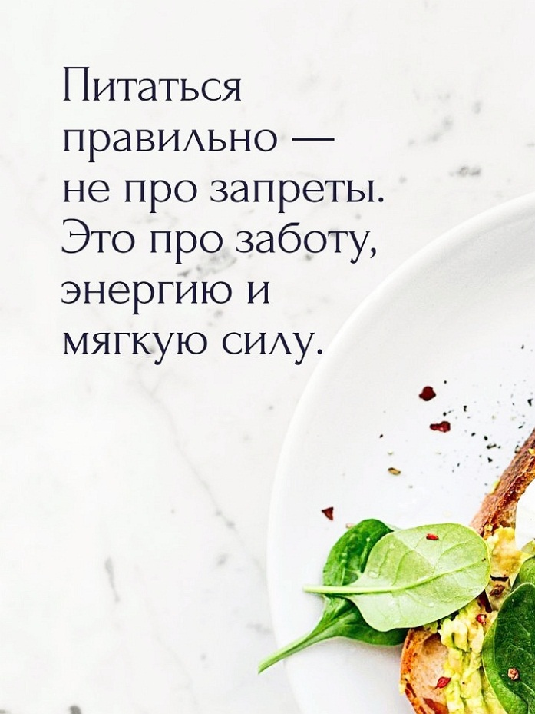
ПРАКТИКА. «Здоровое отношение с едой».
80% рациона – продукты, которые обогатят твой организм витаминами, минералами, необходимыми структурными веществами, энергией
20% рациона – продукты «для души», которые возможно, пользы и не принесут, но зато принесут удовольствие и удовлетворение «в моменте»
НЕ ИСКЛЮЧАЯ СВОИ ЛЮБИМЫЕ «ВКУСНЯШКИ» МОЖНО СОХРАНИТЬ СВОЁ ЗДОРОВЬЕ, СВОЙ НОРМАЛЬНЫЙ ВЕС БЕЗ ДИЕТ И ОГРАНИЧЕНИЙ.
НЕТ «ХОРОШИХ» И «ПЛОХИХ» ПРОДУКТОВ. ВАЖНО –СОБЛЮДЕНИЕ БАЛАНСА
Notes:
А сейчас я хочу поделиться с вами секретом, который поможет сохранить здоровое отношение с едой.

Slide 29
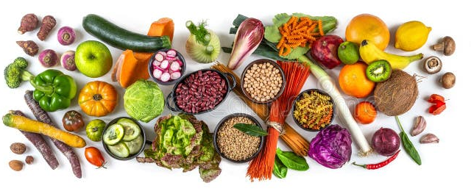
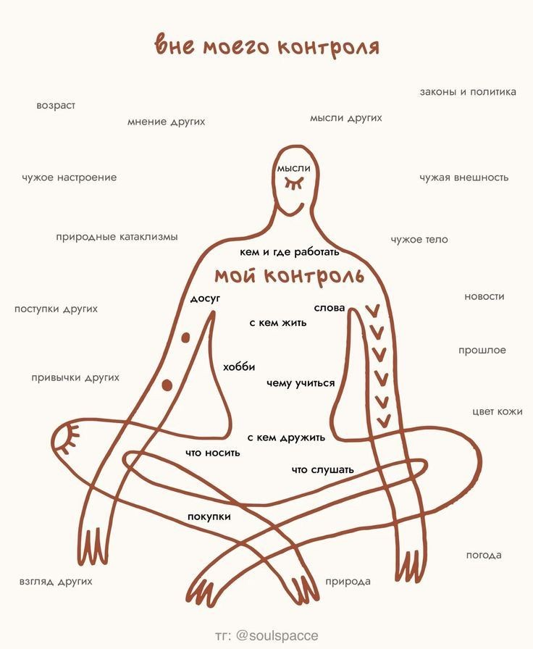
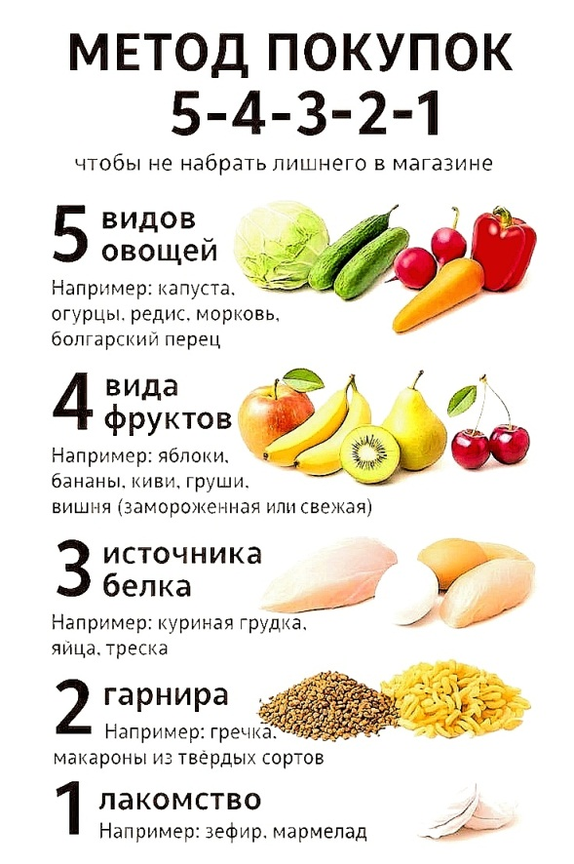
Сфокусируйтесь на долгосрочных привычках,
а не на краткосрочных диетах.
Внимательно читайте этикетки на содержание добавленных сахаров, соли
и насыщенных жиров.

Slide 30

ОСНОВНЫЕ ВЫВОДЫ.
→ Завтрак должен быть (есть мизерная группа людей исключение).
→ Завтрак должен быть ранним (в первый час после пробуждения).
→ Обед должен состоятся до 15.00
→ На обед можно всё
→ Ужин должен быть легкоперевариваемым.
→ Ужин должен быть не позднее, чем за 3 часа до сна.
→ И завтрак, и обед, и ужин должны сочетать в себе все 3 вида макронутриентов: белки, жиры, углеводы.
→ При длительных промежутках между завтраком и обедом, обедом и ужином
(более 3,5 – 4 часов) необходимо сделать перекус.
→ Не терпите голод
→ Употребляйте достаточное количество жидкости (согласно рекомендациям ВОЗ
не менее 30 мл на 1 кг НОРМАЛЬНОГО ВЕСА)
→ Употребляйте продукты, содержащие клетчатку ежедневно (не менее 20 г. клетчатки)
→ Добавьте в недельный рацион ферментированные продукты: квашеная капуста,
хлебный квас, чайный гриб/комбуча, оливки, кимчи, кефир.
→ Отдавайте предпочтение сезонным продуктам.
→ Употребляйте овощи на завтрак, обед и ужин (в сыром, тушеном, запечённом виде,
приготовленные на пару/гриле)
→ Не бойтесь фруктов! Их можно и нужно употреблять в пищу. И да, даже вечером.
→ Используйте йодированную соль при приготовлении блюд.
→ Разнообразие вкусов, ароматов, текстур, температур поможет получить большее удовольствие
и удовлетворения от приёма пищи.
→ Используйте специи – добавьте вкусов в привычные блюда!
→ Ешьте медленно, наслаждайтесь едой.
→ Планируйте свой дневной рацион заранее.
→ Ешьте регулярно
→ Используйте правило ладони и/или правило тарелки при составлении своей порции.
→ Не изнуряйте себя диетами без медицинских показаний. Помните, запреты ведут к срывам и неправильному пищевому поведению.
→ Наслаждайтесь тем, что едите. Делайте осознанный и здоровый выбор.
→ Не считайте калории, не зацикливайтесь на еде.
→ Будьте физически активны.

Slide 31
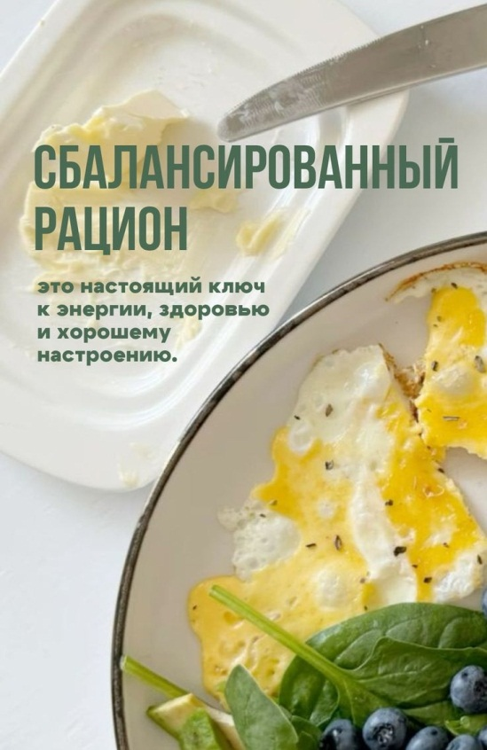
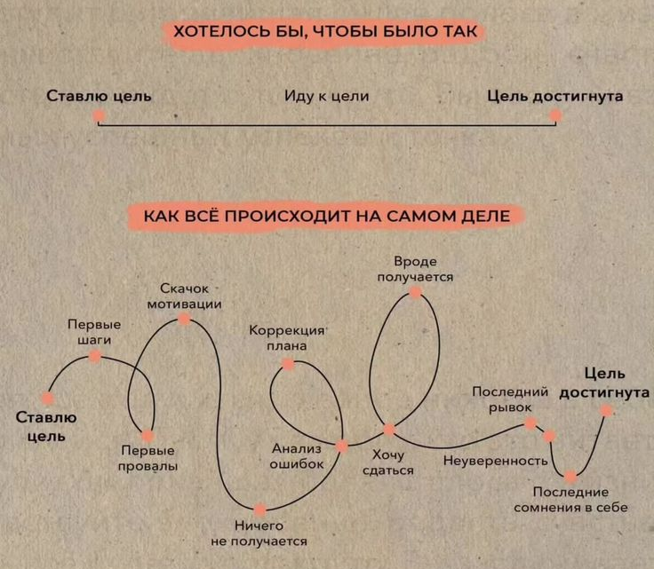
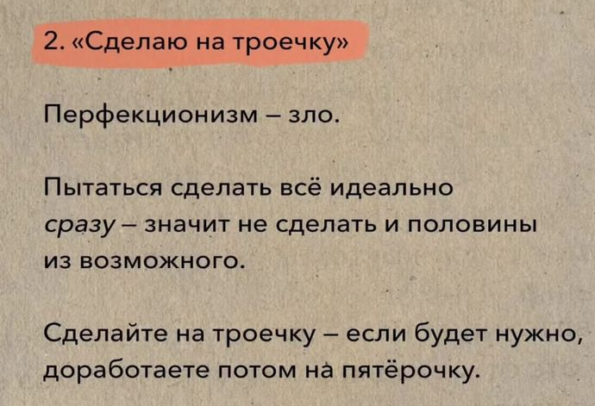
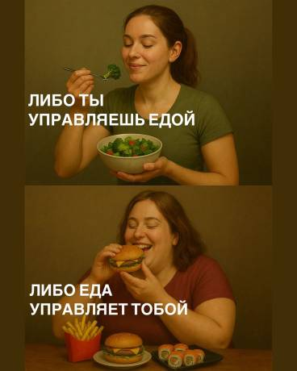

Я ВИДЕЛА СЧАСТЛИВЫХ ЛЮДЕЙ.
ГОЛОДНЫХ СРЕДИ НИХ НЕ БЫЛО!
Благодарю за внимание!

